Slide 1
Тема лекции:
Дифференциальная диагностика заболеваний, связанных с одонтогенной инфекцией

Slide 2
Актуальность:
Обширная группа одонтогенных воспалительных заболеваний, включающая периодонтиты, периоститы, остеомиелиты, характеризуется рядом общих симптомов.
В то же время каждое заболевание, входящее в указанную группу, объединенную общим этиопатогенезом, имеет и свои, присущие ему признаки.
Это обстоятельство определяет необходимость использования при их распознавании наиболее доказательного диагностического метода— дифференциальной диагностики заболевания.

Slide 3
Цель лекции
ФОРМИРОВАНИЕ ЗНАНИЙ ПО ДИФФЕРЕНЦИАЛЬНОЙ ДИАГНОСТИКЕ ПЕРИОДОНТИТА,
ПЕРИОСТИТА,
ОДОНТОГЕННЫЙ ОСТЕОМИЕЛИТ

Slide 4
Компетенция ОПК-9: Способностью к оценке морфофункциональных, физиологических состояний и патологических процессов в организме человека для решения профессиональных задач.
Вид профессиональной деятельности: диагностическая.
Профессиональные задачи:
Диагностика стоматологических заболеваний и патологических состояний пациентов
Трудовые действия: А/01.7 1.Первичный осмотр пациентов
17. Получение информации от пациентов (их родственников/ законных представителей)
18. Анкетирование пациентов на предмет общего состояния здоровья, выявление сопутствующих заболеваний
Необходимые знания:
Зн.3. Топографическая анатомия головы, челюстно-лицевой области, особенности кровоснабжения, иннервации и лимфатической системы, строение зубов, эмбриология зубочелюстной области, основные нарушения эмбриогенеза
Зн.5. Взаимосвязь строения и функционирования зубочелюстной системы с нарушениями со стороны носоглотки, дыхательной и пищеварительной систем, опорно-двигательного аппарата
Зн.6. Основные вопросы нормальной и патологической физиологии зубочелюстной системы, ее взаимосвязь с функциональным состоянием других систем организма и уровни их регуляции
Зн.8. Нормальное строение зубов, челюстей и нарушения строения при зубочелюстных, лицевых аномалиях

Slide 5
Компетенция ПК-5: готовностью к сбору и анализу жалоб пациента, данных его анамнеза, результатов осмотра, лабораторных, инструментальных, патолого-анатомических и иных исследований в целях распознавания состояния или установления факта наличия или отсутствия стоматологического заболевания
Вид профессиональной деятельности: диагностическая.
Профессиональные задачи:
Диагностика стоматологических заболеваний и патологических состояний пациентов
Трудовые действия: А/01.7 -ТД.3 - Разработка алгоритма постановки предварительного диагноза. ТД.8. - Разработка алгоритма постановки окончательного диагноза
ТД.13 - Интерпретация данных лабораторных, исследований
ТД.14 - Интерпретация данных инструментальных исследований
ТД.15 - Интерпретация данных консультаций пациентов врачами-специалистами
ТД.16 - Интерпретация данных дополнительных обследований пациентов (включая рентгенограммы¸ телерентгенограммы, радиовизиограммы, ортопантомограммы, томограммы (на пленочных и цифровых носителях)).
Необходимые знания:
Зн.3- Топографическая анатомия головы, челюстно-лицевой области, особенности кровоснабжения, иннервации и лимфатической системы, строение зубов, эмбриология зубочелюстной области, основные нарушения эмбриогенеза
Зн.4 - Этиология, патогенез, диагностика часто встречающихся заболеваний.
Зн.9 - Клиническая картина, методы диагностики, классификация заболеваний зубов, пародонта, слизистой оболочки полости рта, губ.
Зн. 10. Клиническая картина, методы диагностики, классификация заболеваний костной ткани челюстей, периферической нервной системы челюстнолицевой области, височно-челюстного сустава,
Зн.16 - Значение специальных и дополнительных методов исследования для дифференциальной диагностики стоматологических заболеваний.
Зн.17 -Медицинские показания и противопоказания к применению рентгенологического и других методов дополнительного обследования
Зн.22 - Клинические рекомендации (протоколы лечения) по вопросам оказания медицинской помощи.

Slide 6
Компетенция ПК-6: способностью к определению у пациентов основных патологических состояний, симптомов, синдромов стоматологических заболеваний, нозологических форм в соответствии с Международной статистической классификацией болезней и проблем, связанных со здоровьем, X просмотра.
Вид профессиональной деятельности: диагностическая.
Профессиональные задачи:
Диагностика стоматологических заболеваний и патологических состояний пациентов
Трудовые действия: А/01.7 - ТД.19 - Выявление у пациентов зубочелюстных, лицевых аномалий, деформаций и предпосылок их развития, дефектов коронок зубов и зубных рядов; выявление факторов риска онкопатологии (в том числе различных фоновых процессов, предопухолевых состояний.
Необходимые знания:
Зн.1 - Биологическая роль зубочелюстной области, биомеханика жевания, возрастные изменения челюстно-лицевой области, особенности воздействия на нее внешней и внутренней среды.
Зн.4 - Этиология, патогенез, диагностика часто встречающихся заболеваний.
Зн.6 - Основные вопросы нормальной и патологической физиологии зубочелюстной системы, ее взаимосвязь с функциональным состоянием других систем организма и уровни их регуляции.
Зн.19 - Международная статистическая классификация болезней и проблем, связанных со здоровьем.
Зн.22 - Клинические рекомендации (протоколы лечения) по вопросам оказания медицинской помощи.

Slide 7
Задачи лекции
Изучить:
Общие аспекты этиологии и патогенеза периодонтита. одонтогенного периостита и остеомиелита
Дифференциальную диагностику острых и хронических форм периодонтита.
Дифференциальную диагностику острых и хронических форм одонтогенного периостита.
Дифференциальную диагностику острых и хронических форм одонтогенного остеомиелита

Slide 8
План лекции
Общие аспекты этиологии и патогенеза периодонтита. одонтогенного периостита и остеомиелита
Дифференциальная диагностика острых и хронических форм периодонтита.
Дифференциальная диагностика острых и хронических форм одонтогенного периостита.
Дифференциальная диагностика острых и хронических форм периодонтита

Slide 9
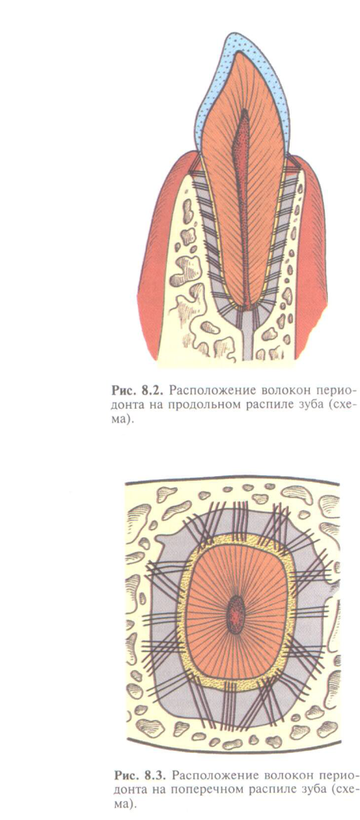
БОЛЕЗНИ ПЕРИАПИКАЛЬНЫХ ТКАНЕЙ
Периодонтит (К04.4 – К04.9 по МКБ-10) –
это воспаление периодонта.
Периодонт – сложное анатомическое образование соединительнотканного происхождения,
расположенное между компактной пластинкой
зубной ячейки и цементом корня зуба.

Slide 10
ЭТИОЛОГИЯ И ПАТОГЕНЕЗ
Воспалительный процесс в периодонте зуба является результатом его реакции на различные раздражители.
Этиологическими факторами, вызывающими периодонтит, могут быть:
микроорганизмы и их токсины, попадающие в периодонт в следствие гибели пульпы из кариозной полости через канал зуба и дентинные трубочки, из инфицированных пародонтальных карманов или с крово- и лимфотоком при острых и хронических воспалительных заболеваниях (наиболее частая причина - основными возбудителями периодонтита являются стрептококки: гемолитические – 12% и негемолитические – 62%; обнаруживаются так же грамположительные палочки, фузоспирохеты и грибы.
химические вещества (ингредиенты пломбировочных материалов, мышьяковистая паста),
механические воздействия (острая или хроническая травма зуба,
перемещение зубов при ортодонтическом лечении).
Воспалительный процесс в периодонте, как и в других соединительных тканях организма, протекает по общим закономерностям.

Slide 11
КЛАССИФИКАЦИЯ ПЕРИОДОНТИТА
В классификации ВОЗ (10й пересмотр) периодонтит выделен в отдельную рубрикацию.
Классификация периодонтита (МКБ-10)
К 04.4 – острый апикальный периодонтит
К 04.5 – хронический апикальный периодонтит
К 04.6 – периапикальный абсцесс со свищом
К 04.7 – периапикальный абсцесс без свища
К 04.8 – корневая киста апикальная и боковая
К 04.8 – корневая киста периапикальная

Slide 12
КЛИНИЧЕСКАЯ КАРТИНА ПЕРИОДОНТИТА
Клиническая картина острого периодонтита проявляется прогрессирующими воспалительными явлениями с быстрой сменой одних симптомов другими. В анамнезе могут быть самопроизвольные боли. Острый периодонтит характеризуется болями, которые продолжаются от 2–3 сут до 2 нед. Боли, как правило, постоянные, пациент может указать на причинный зуб. При осмотре возможна глубокая кариозная полость, перкуссия зуба резко болезненна в вертикальном, а затем в любом направлении, появляется симптом «выросшего зуба». Хронические формы периодонтита могут протекать бессимптомно, иногда отмечаются ноющие боли, образование свищевого хода, боли при приеме горячей или твердой пищи. При осмотре могут выявляться глубокая кариозная полость, обширная пломба, подвижность зуба, зуб покрыт коронкой. Чаще всего хронические формы периодонтита выявляются при рентгенологическом исследовании.
При проведении электродонтометрии определяется снижение электровозбудимости пульпы свыше 100 мкА, при этом на ток реагируют рецепторы периодонта. При наличии периапикальных изменений электровозбудимость может полностью отсутствовать.
Хронический периодонтит сопровождается изменениями в костной ткани.

Slide 13
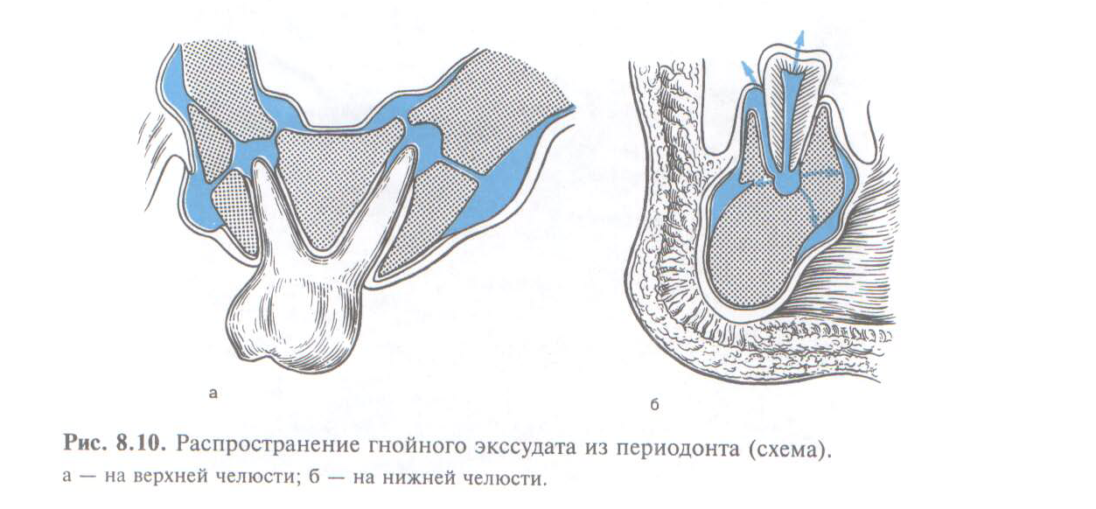
К 04.4 – острый апикальный периодонтит

Slide 14
ОБЩИЕ ПОДХОДЫ К ДИАГНОСТИКЕ ПЕРИОДОНТИТА
Диагностика периодонтита производится путем сбора анамнеза, клинического осмотра, дополнительных методов обследования и направлена на определение состояния периапикальных тканей и показаний к лечению, а также на выявление в анамнезе факторов, которые препятствуют немедленному началу лечения. Такими факторами могут быть:
наличие непереносимости лекарственных препаратов и материалов, используемых на данном этапе лечения;
неадекватное психо–эмоциональное состояние пациента перед лечением;
острые поражения слизистой оболочки рта и красной каймы губ;
острые воспалительные заболевания органов и тканей рта;
угрожающие жизни острое состояние/заболевание или обострение хронического заболевания (в том числе инфаркт миокарда, острое нарушение мозгового кровообращения и т.п.), развившиеся менее чем за 6 мес до момента обращения за данной стоматологической помощью;
отказ от лечения.
На рентгенологическое исследование возлагается основная нагрузка при постановке правильного диагноза и дифференциальной диагностике с другими заболеваниями с аналогичной симптоматикой.

Slide 15
ДИФФЕРЕНЦИАЛЬНАЯ ДИАГНОСТИКА ОСТРЫХ
И ОБОСТРИВШИХСЯ ХРОНИЧЕСКИХ
ПЕРИОДОНТИТОВ
В клинике острого и обострившегося хронического периодонтита имеются некоторые общие симптомы с
острым диффузным пульпитом,
острым воспалением верхнечелюстной пазухи,
невралгией тройничного нерва,
гнойным периоститом,
острым остеомиелитом,

Slide 16
Острый диффузный пульпит с острым или обострившимся гнойным периодонтитом
имеют общий симптом — боль, иррадиирующую по ходу ветвей тройничного нерва и усиливающуюся от теплого и при горизонтальном положении тела больного.

Slide 17
Отличительные признаки пульпита
При остром пульпите боль имеет приступообразный характер со светлыми промежутками различной продолжительности; при острых или обострившихся периодонтитах боль имеет постоянный характер без светлых промежутков или с очень короткими светлыми промежутками.
При остром пульпите точная локализация больным ≪пораженного≫ зуба невозможна;
при остром гнойном или обострившемся гнойном периодонтите больной точно указывает ≪пораженный≫ зуб.
При остром пульпите перкуссия зуба не дает усиления боли, а зондирование кариозной полости вызывает боль, хотя зонд и не проникает в полость зуба.
При гнойном остром или обострившемся гнойном периодонтите перкуссия усиливает боль, тогда как зондирование кариозной полости (без давления) не усиливает боли и зонд проникает в полость зуба.
При остром диффузном пульпите зуб неподвижен, пальпация альвеолярной части челюсти или альвеолярного отростка в области верхушки корня безболезненна. При остром гнойном или обострившемся гнойном периодонтите зуб в ряде случаев подвижен, пальпация в области верхушки корня болезненна.
При остром гнойном или обострившемся гнойном периодонтите боль связана с ≪пораженным≫ зубом, который больной может точно указать. Она имеет постоянный характер (иногда с короткими светлыми промежутками), курковая зона отсутствует, боль усиливается при перкуссии этого зуба, от горячего и в горизонтальном положении больного.

Slide 18
Невралгия тройничного нерва с острым гнойным или обострившимся гнойным периодонтитом
Имеет общий симптом — иррадиацию боли по ходу ветвей тройничного нерва.
Отличительные признаки невралгии тройничного нерва от острого гнойного или обострившегося гнойного периодонтита: при невралгии тройничного нерва боль имеет самопроизвольный, приступообразный (со светлыми промежутками) характер с некоторой периодичностью в повторении приступов; приступ может начаться при раздражении определенных участков кожи лица или слизистой оболочки полости рта, так называемой курковой зоны.

Slide 19
Необходимость дифференциальной диагностики острого гнойного одонтогенного воспаления верхнечелюстной пазухи с острым гнойным или обострившимся гнойным периодонтитом зубов верхней челюсти определяется общностью таких симптомов
боли по ходу второй ветви тройничного нерва,
усиление болей при надавливании на зубы,
боль при перкуссии зубов.

Slide 20
Отличия острого гнойного одонтогенного воспаления верхнечелюстной пазухи от острого гнойного или обострившегося гнойного периодонтита верхних малых или больших коренных зубов
при остром гнойном одонтогенном воспалении верхнечелюстной пазухи отмечаются головная боль, ощущение тяжести в голове, заложенность половины носа,
гнойное выделение из соответствующей половины носа,
болезненность при надавливании на область подглазничного отверстия,
неподвижность зубов верхней челюсти,
лучевая диагностика—рентгенография костей лицеворго черепа в аксиальной или полуаксиальной проекции – затенение соответствующей пазухи.

Slide 21
Отличия острого гнойного одонтогенного воспаления верхнечелюстной пазухи от острого гнойного или обострившегося гнойного периодонтита верхних малых или больших коренных зубов
При остром гнойном или обострившемся гнойном периодонтите такие симптомы, как головная боль, чувство тяжести в голове или отсутствуют или нерезко выражены;
Не наблюдается также заложенности носа и гнойных из него выделений.
Пальпация подглазничного отверстия безболезненна.
При рентгенологическом обследовании затенение верхнечелюстной пазухи отсутствует.
Не имеется также изменений в периодонте (при острых периодонтитах) либо имеются изменения, характерные для хронических периодонтитов (при обострившихся периодонтитах).

Slide 22
Острый или обострившийся гнойный периодонтит имеет следующие общие симптомы с острым гнойным периоститом:
Оба заболевания начинаются с появления самопроизвольных болей в области определенного зуба, усиливающихся при надавливании на него или при его перкуссии.
Боли иррадиируют по ходу ветвей тройничного нерва, усиливаются при движении или горизонтальном положении тела.
Отмечаются подвижность ≪причинного≫ зуба.
Увеличение и болезненность лимфатических узлов.

Slide 23
Отличия острого или обострившегося гнойного периодонтита от острого гнойного периостита
При периодонтите очаг воспалениялокализуется в пределах одного зуба,
При периостите — воспалительный процесс выходит за пределы одного зуба и распространяется на надкостницу.
Поэтому при остром или обострившемся гнойном периодонтите перкуссия вызывает болезненность только одного зуба, а при остром гнойном периостите отмечается болезненность нескольких зубов, стоящих рядом с ≪причинным≫ зубом.
Острый или обострившийся гнойный периодонтит характеризуется резкими болями при каждом прикосновении к ≪причинному≫ зубу.
При распространении же воспалительного процесса на периост боль в области ≪причинного≫ зуба уменьшается, а одновременно с этим появляется нарастающая боль в области альвеолярного отростка верхней челюсти или альвеолярной части и тела нижней челюсти.

Slide 24
Отличия острого или обострившегося гнойного периодонтита от острого гнойного периостита
При остром или обострившемся гнойном периодонтите десна вокруг пораженного зуба только иногда незначительно отечна и гиперемирована.
При остром гнойном периостите десна всегда резко гиперемирована и отечна не только в области зуба, послужившего причиной периостита, но и на некотором протяжении от него. По мере нарастания воспалительных явлений происходят сглаженность переходной складки, ее инфильтрация, а затем, соответственно развитию поднадкостничного абсцесса, ее выбухание.

Slide 25
Отличия острого или обострившегося гнойного периодонтита от острого гнойного периостита
Острый или обострившийся гнойный периодонтит вызывает увеличение и появление болезненности единичных региональных лимфатических узлов,
при остром гнойном периостите отмечается изменение не единичных лимфатических узлов, а группы их.
Острый или обострившийся периодонтит, как правило, не вызывает коллатерального отека,
острый гнойный периостит сопровождается выраженным отеком не только десны, но и лица в области окружающих челюсть мягких тканей, который распространяется весьма типично, в зависимости от локализации зуба, послужившего причиной гнойного периостита.

Slide 26
Отличия острого или обострившегося гнойного периодонтита от острого гнойного периостита
При остром гнойном или обострившемся периодонтите общее состояние больных, как правило, не нарушается; температура тела у них бывает нормальной или незначительно повышенной. Изменений со стороны крови и мочи обычно не наблюдается.
При остром гнойном периостите отмечается нарушение общего состояния, повышение температуры тела. Изменений красной крови обычно не имеется. Со стороны белой крови можно отметить как нормальное количество лейкоцитов, так и их увеличение. СОЭ также может быть увеличенной либо нормальной. В моче изменений обычно не бывает.

Slide 27
Патологическая реактивность подразделяется на врожденную и приобретенную.
Приобретенная патологическая реактивность формируется в результате однократного действия на организм сильного болезнетворного агента, либо в результате многократного, а зачастую систематического его влияния.
При этом изменяются характер и выраженность неспецифического и(или) специфического ответа на патологические воздействия, что находит свое отражение в снижении защитно-приспособительных возможностей организма.
По формам проявления различают реактивность:
нормальную (нормоэргическую),
повышенную (гиперэргическую),
пониженную (гипоэргическую)
Существует также понятие извращенной (дизэргической) реактивности. Наиболее отчетливо данные типы реактивности проявляются при неспецифических инфекционно-воспалительных заболеваниях.
В этом случае принято говорить о типах воспалительной реакции.

Slide 28
При нормоэргическом типе воспалительной реакции время, прошедшее от момента появления первых клинических симптомов до развития выраженного гнойного воспалительного процесса, составляет в среднем 1,5—3 сут.
Болевой синдром выражен умеренно, усиливается при функциональных нагрузках.
Температурная реакция — в пределах 37,5—38,5 °С. Как правило, воспалительным процессом поражается одна анатомическая область. Степень нарушения функций (глотания, жевания, речи и т.д.) соответствует объему и локализации поражения. Симптомы интоксикации (озноб, нарушение вегетативных функций или деятельности кишечника) выражены умеренно. Таким образом, нормоэргия характеризуется нормальным ответом организма на воспалительный процесс.
Со стороны иммунологических и неспецифических показателей резистенции для нормоэргического воспаления характерно увеличение фагоцитарной активности лейкоцитов примерно в 2 раза, по сравнению с общепринятой нормой (показатель у здоровых доноров). Происходит также рост концентрации IgG в 2 раза, отмечается тенденция к увеличению IgM. Cо стороны показателей клеточной защиты существенных изменений не обнаружено. Это свидетельствует о том, что при нормоэргическом воспалении происходит увеличение уровня гуморальной защиты на фоне нормального ответа клеточного иммунитета.

Slide 29
При гипоэргическом типе воспалительной реакции время, прошедшее с момента появления первых клинических симптомов до развития выраженной картины воспаления, составляет более 3 сут.
Заболевание начинается незаметно, при удовлетворительном самочувствии больного, что приводит к запоздалому обращению за медицинской помощью. Часто больные самостоятельно применяют согревающие компрессы, грелки, тем самым способствуя распространению воспаления. Клинически болевой синдром выражен слабо, либо отсутствует. Боль беспокоит только при дотрагивании и функциональных нагрузках. Температура тела держится в пределах либо субфебрильных, либо нормальных значений. Чаще воспалительным процессом поражается две или более анатомические области. Степень ограничения функций незначительна. Симптомы интоксикации не выражены. При вскрытии гнойного очага на фоне обширной инфильтрации тканей получают незначительное количество гноя.
Фагоцитарная активность лейкоцитов соответствует значениям, полученным у здоровых доноров, или незначительно отклоняется, чаще в сторону снижения. Наблюдается тенденция к падению клеточной иммунологической защиты на фоне повышения уровня гуморального ответа (увеличение IgG), что носит компенсаторный характер.

Slide 30
При гиперэргическом типе воспалительной реакции заболевание развивается быстро, порой молниеносно, в течение 0,5—1 сут.
Температурная реакция — выше 38,5 °С. Болевой синдром, степень ограничения функций, симптомы интоксикации резко выражены. Воспаление распространяется на две и более анатомические области. При вскрытии гнойного очага получают обильное количество гноя. В настоящее время число детей с воспалительными процессами увеличивается. Этому способствуют многие причины: снижение уровня или полное отсутствие системы санации, а также увеличение антибиотико-резистентной микрофлоры из-за нерационального применения антибиотиков без должных к тому показаний, применения препаратов в малых дозах, краткосрочных или чрезмерно длительных курсов антибиотикотерапии без учета направленности их действия, бесконтрольного самостоятельного применения антибиотиков больными. Воспалительные процессы у детей часто развиваются на отягощенном преморбидном фоне.
Изменение клинической картины может быть связано также с самолечением, иногда необоснованным желанием «всеми силами» сохранить пораженный зуб («консервация очага»).

Slide 31
Острый (или обострившийся хронический) гнойный пери- одонтит с острым одонтогенным остеомиелитом имеют следующие одинаковые симптомы
оба заболевания начинаются болями в области зуба, явившегося источником инфицирования;
боль усиливается при надавливании на зуб и в дальнейшем приобретает пульсирующий характер;
отмечаются возрастающая подвижность пораженного зуба и гиперемия прилежащей десны.
Отличительными симптомами острого (или обострившегося хронического) гнойного периодонтита от острого остеомиелита являются следующие:
при остром (или обострившемся хроническом) гнойном периодонтите отмечается подвижность только одного зуба, являющегося местом проникновения инфекции в периодонт,
для острого остеомиелита характерна подвижность группы рядом стоящих зубов и выделение из-под десны гноя.

Slide 32
Отличительными симптомами острого (или обострившегося хронического) гнойного периодонтита от острого остеомиелита являются следующие:
При остром (или обострившемся хроническом) гнойном периодонтите иногда определяются незначительная отечность и гиперемия десны в области подвижного зуба,
при остром остеомиелите наблюдаются выраженные воспалительные изменения с инфильтрацией мягких тканей всего альвеолярного отростка на верхней челюсти или альвеолярной части — на нижней.
При остром (или обострившемся хроническом) гнойном периодонтите отдельные увеличенные и болезненные лимфатические узлы прощупываются в течение всего процесса заболевания,
в случае острого остеомиелита пальпация увеличенных и болезненных пакетов этих узлов возможна лишь в начале процесса. В дальнейшем она становится все более затруднительной (в результате инфильтрации мягких тканей).

Slide 33
Отличительными симптомами острого (или обострившегося хронического) гнойного периодонтита от острого остеомиелита являются следующие:
При остром (или обострившемся хроническом) гнойном периодонтите только иногда наблюдается незначительная отечность околочелюстных мягких тканей,
при остром остеомиелите всегда отмечается значительный отек околочелюстных мягких тканей с выраженной их инфильтрацией.
Общее состояние больных при остром (или обострившемся хроническом) гнойном периодонтите, как правило, остается удовлетворительным,
при остром остеомиелите оно (в подавляющем большинстве случаев) бывает средней тяжести и тяжелым.

Slide 34
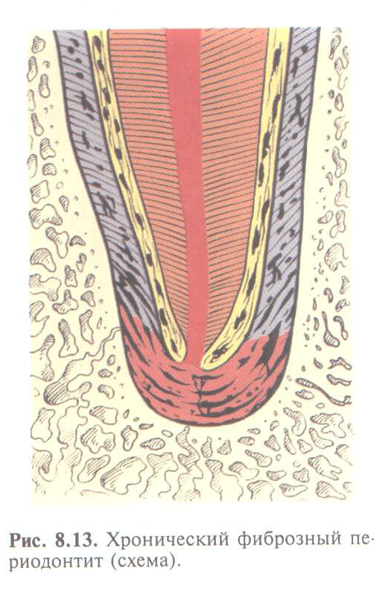
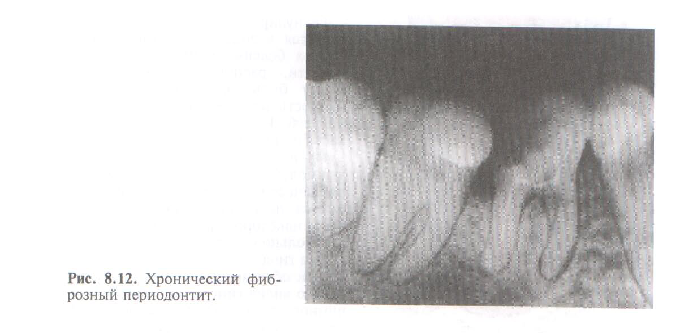
К 04.5 – хронический апикальный периодонтит

Slide 35
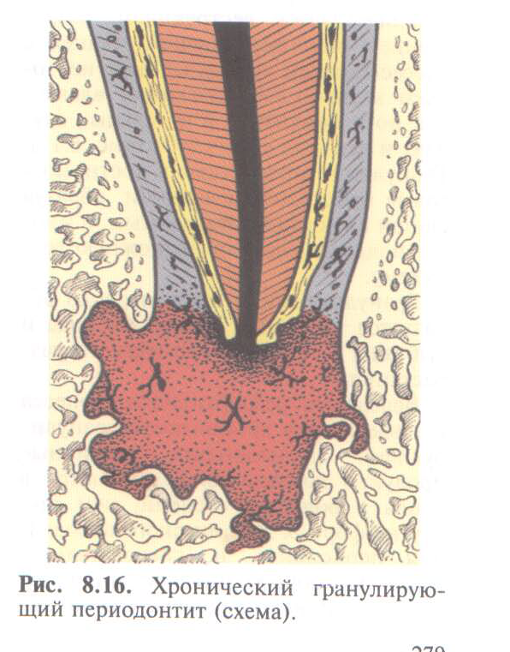
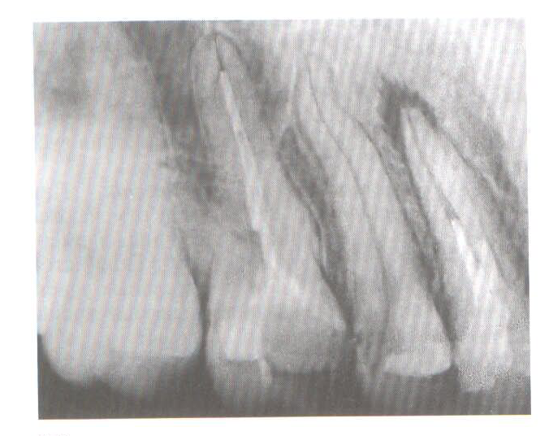
К 04.6 – периапикальный абсцесс со свищом

Slide 36
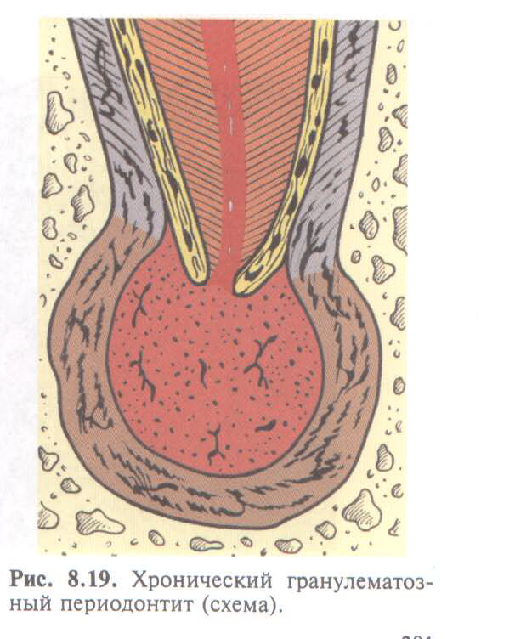
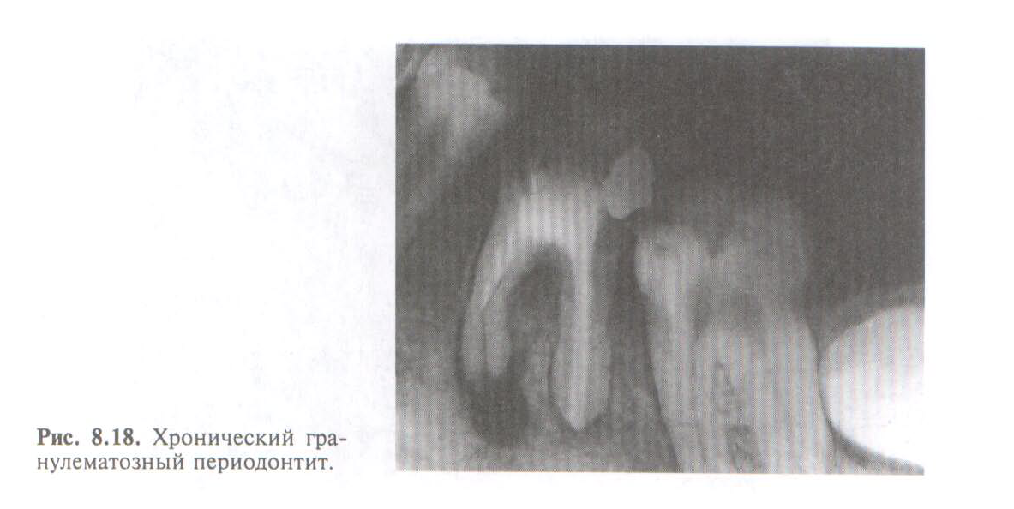
К 04.7 – периапикальный абсцесс без свища

Slide 37
Дифференциальная диагностика хронических форм периодонтитов с хроническим гангренозным пульпитом.
Хронические формы периодонтитов имеют следующие общие симптомы с хроническим гангренозным пульпитом:
наличие кариозной полости, сообщающейся с полостью зуба,
отсутствие болевой реакции при поверхностном зондировании полости зуба.

Slide 38
Отличительные признаки хронических форм периодонтитов от хронического гангренозного пульпита.
при гангренозном хроническом пульпите зондирование полости зуба в глубине и его корневых каналов болезненно;
температурные раздражители вызывают медленно проходящую болевую реакцию;
Электровозбудимость пульпы понижена до 60—80 мкА.
При хронических формах периодонтитов зондирование полости зуба на всю глубину и его корневых каналов безболезненно,
температурные раздражители болевой реакции не вызывают.
В ряде случаев имеются свищ и некоторые другие признаки, приведенные при изложении клинической картины хронических форм периодонтитов.
При электроодонтометрии болевая реакция появляется на ток силой свыше 200 мкА.
При рентгенографическом исследовании отмечается картина, характерная для хронических форм периодонтитов.

Slide 39
Периостит (острый – К10.22, хронический - К10.23).
ПРОЕКТ
Федеральные клинические рекомендации по диагностике и лечению
воспалительных заболеваний челюстно-лицевой области
Лечение воспалительных заболеваний челюстей.
Периостит - это заболевание, которое характеризуется распространением воспалительного процесса на надкостницу альвеолярного отростка и тела челюсти
Острое воспаление надкостницы альвеолярной части нижней челюсти или альвеолярного отростка верхней челюсти, а также тела челюсти с образованием поднадкостничного абсцесса на вестибулярной и реже на язычной или нёбной поверхности, определяемое как острый гнойный периостит, в большинстве случаев является осложнением острых или обострившихся периодонтитов и реже — нагноившейся кисты, экстракционной раны, затрудненного прорезывания зуба мудрости и абсцедирующей формы пародонтита

Slide 40
Клинико-анатомическая классификация периоститов:
1. Острый периостит у взрослых
1.1. Серозная форма
1.2. Гнойная форма
2. Острый периостит у детей
1.1. Серозная форма
1.2. Гнойная форма
3. Хронический периостит у взрослых
3.1. Простой
3.2. Оссифицирующий
3.3. Рарефицирующий
4. Хронический периостит у детей
4.1. Простой
4.2. Оссифицирующий

Slide 41
К10.22 Острый периостит челюсти
Острый гнойный периостит челюсти — острое гнойное воспаление надкостницы альвеолярного отростка или тела челюсти. Следует различать
острый серозный,
острый гнойный ограниченный,
гнойный диффузный.
При гнойном ограниченном периостите отмечается поражение надкостницы альвеолярного отростка челюстей, при диффузном процессе захватывает и тело нижней челюсти до ее основания.

Slide 42
К10.23 Хронический периостит челюсти
Хронический периостит челюсти- хроническое воспаление надкостницы альвеолярного отростка или тела челюсти. Воспалительный процесс чаще появляется в надкостнице нижней челюсти и отличается местной гипергической воспалительной реакцией.
Такое течение наблюдают у больных с первичными или вторичными иммунодефицитными заболеваниями или состояниями.
После стихания острых явлений при остром гнойном периостите, особенно при самопроизвольном или недостаточном опорожнении гнойника, остается периостальное утолщение кости.
Хроническое поражение надкостницы при рецидивирующих обострениях периодонтита бывает часто у детей и подростков, возможно первично-хроническое течение.
Течение заболевания длительное, может продолжаться от 3—4 до 8—10 мес. и даже несколько лет.
Возможны обострения.

Slide 43
Острый гнойный периостит имеет общие симптомы с
острым или обострившимся гнойным периодонтитом,
острым остеомиелитом,
одонтогенным абсцессом,
острым лимфаденитом,
нагноившейся кистой,
острым гнойным воспалением верхнечелюстной пазухи.
абсцедирующим пародонтитом,
острым перикоронитом,
ретромолярным абсцессом.

Slide 44
Хронический периостит следует дифференцировать с
фиброзной дисплазией,
хроническим гиперпластическим остеомиелитом,
челюстными кистами,
новообразованиями доброкачественными и злокачественными (эндоостеома, десмопластическая фиброма, остеосаркома, саркома Юинга)

Slide 45
Острый гнойный периостит с острым остеомиелитом имеют следующие общие симптомы.
большинстве случаев оба заболевания начинаются с проявления острого (или обострившего-
ся хронического) гнойного периодонтита в области зуба, явившегося входными воротами для инфекции.
При этих заболеваниях отмечаются отечность мягких тканей альвеолярной части нижней челюсти или альвеолярного отростка верхней челюсти, болезненность при перкуссии группы зубов.
Оба заболевания сопровождаются появлением отека мягких тканей лица в области локализации гнойного процесса.
При обоих заболеваниях рано появляется реакция со стороны регионарного лимфатического аппарата: увеличение и болезненность соответствующей группы лимфатических узлов.
Общее состояние больных при обоих заболеваниях бывает нарушенным, отмечаются также и общие реакции организма: повышается температура тела, наблюдаются изменения крови с увеличением содержания лейкоцитов, увеличением СОЭ, появлением в сыворотке крови С-реактивного белка.

Slide 46
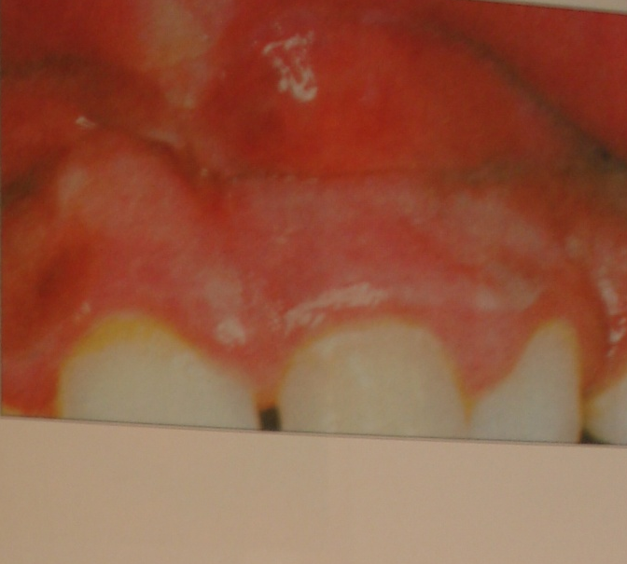

Острый гнойный периостит с острым остеомиелитом имеют следующие общие симптомы.

Slide 47
Отличия гнойного периостита от острого остеомиелита :
при гнойном периостите наблюдаются воспалительные явления (гиперемия, отечность, инфильтрация мягких тканей альвеолярного отростка или альвеолярной части челюсти) с одной поверхности, а при остром остеомиелите — с двух ≪муфтообразный воспалительный инфильтрат, охватывающий челюсть≫.
При гнойном периостите отмечаются выраженная подвижность зуба, послужившего источником инфицирования, и болезненность при перкуссии соседних зубов.
В случае острого остеомиелита, помимо болезненности при перкуссии ряда зубов и подвижного зуба, явившегося входными воротами для инфекции, имеет место выраженная подвижность всего этого ряда зубов с выделением из-под десны гноя.
При гнойном периостите группы увеличенных и болезненных регионарных лимфатических узлов определяются в течение всего процесса заболевания (если, конечно, процесс не осложнится флегмонозным воспалением),
при остром остеомиелите увеличенные регионарные лимфатические узлы прощупываются только в начальной стадии заболевания. В дальнейшем из-за инфильтрации окружающей клетчатки их прощупать не удается.

Slide 48
Критериями неосложненного течения гнойно-воспалительной патологии мягких тканей челюстно-лицевой области являются:
отсутствие клинических признаков, возможных для эндогенной интоксикации, кроме синдрома нарушенного самочувствия, имеющего место в абсолютном большинстве всех наблюдений (73-100%).
абсолютное количество лейкоцитов 4-9·109/л.
лейкоцитарный индекс интоксикации 0,5-2,0 у.е.
концентрация среднемолекулярных пептидов плазмы 0,213-0,226 е.о.п. при 254 нм.
сорбционная способность эритроцитов 25-37%.

Slide 49
Отличия гнойного периостита от острого остеомиелита :
Гнойный периостит, локализующийся на нижней челюсти, крайне редко сопровождается появлением симптома Венсана (только иногда при локализации воспалительного процесса на наружной поверхности нижней челюсти в области подбородочного отверстия),
при остром остеомиелите нижней челюсти этот симптом наблюдается гораздо чаще.
При гнойном периостите наблюдающийся в околочелюстных тканях коллатеральный отек характеризуется пастозностью тканей, отсутствием боли при пальпации и гиперемии кожных покровов, которые можно легко взять в складку,
при остром остеомиелите в околочелюстных мягких тканях отмечается распространенный плотный, резко болезненный инфильтрат, кожные покровы над которым натянуты, блестящи, в складку не берутся.

Slide 50
Отличия гнойного периостита от острого остеомиелита :
Общее состояние больных при гнойном периостите почти никогда не бывает тяжелым. Обычно оно остается удовлетворительным или, что реже, средней тяжести.
Общие реакции (симптомы) также выражены умеренно.
При остром остеомиелите состояние больных, как правило, средней тяжести или тяжелое. Общие реакции выражены более резко.

Slide 51
Критериями осложненного течения гнойно-воспалительной патологии мягких тканей челюстно-лицевой области являются:
наличие клинических признаков, возможных для эндогенной интоксикации, проявляющихся с большей или меньшей вероятностью (нарушение самочувствия (100%), гипертермия (60%), тахикардия (40%), нарушение сознания (33,3%), тахипноэ (10%), бледность кожных покровов (6,7%) и артериальная гипотензия (6,7%)); при этом необходимо отметить, что при развитии гипертермических реакций преобладают случаи субфебрильной, значительно реже – фебрильной температуры; при возникновении угнетения сознания возможно проявление его «легкого» варианта – умеренного оглушения (в крайне редких случаях – глубокого оглушения), тяжелых нарушений сознания (сопора, комы) у пациентов данной категории не наблюдается; функциональные отклонения со стороны систем органов внешнего дыхания и кровообращения также не носят критического характера и находятся в пределах компенсации физиологических функций;
абсолютное количество лейкоцитов более 9,5·109/л; однако, значительно чаще встречается умеренный (9,5-10,5·109/л), реже – выраженный (10,6-11,5·109/л) лейкоцитоз;
лейкоцитарный индекс интоксикации более 2,0 у.е.;
концентрация среднемолекулярных пептидов плазмы более 0,227 е.о.п. при 254 нм;
сорбционная способность эритроцитов более 37% ;

Slide 52
Отличия гнойного периостита от острого остеомиелита :
при гнойном периостите отмечается быстрое купирование воспалительного процесса после вскрытия гнойника, удаления ≪причинного≫ зуба и прекращения выделения гноя из раны через 1—2 сут, а также быстрое снижение температуры тела после хирургического вмешательства.
При остром остеомиелите общее состояние больного через 1—2 сут после вскрытия гнойника и удаления ≪причинного≫ зуба не улучшается, гноетечение нарастает, характер гноя меняется от желтого густоватого до грязно-серого жидкого. Температура тела после хирургического вмешательства не снижается, особенно если температурная кривая была типа гектической (при отсутствии гнойных затеков и метастатических очагов воспаления).

Slide 53
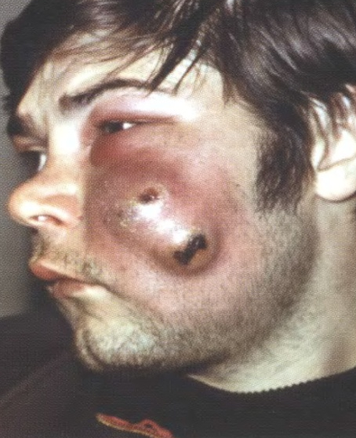
С острым гнойным периоститом одонтогенные абсцессы имеют следующие общие симптомы в начале заболевания
боли в области определенного зуба характерны для острого или обострившегося хронического периодонтита, болезненность при перкуссии этого зуба.
в процессе развития — уменьшение болей в зубе, послужившем ≪причиной≫ заболевания, и усиление их в области формирующихся гнойных очагов.
при том и другом процессе отмечается отечность мягких тканей лица в зависимости от локализации гнойного очага.
Одинаковы и общие неспецифические симптомы, характеризующие реакцию организма на эти
гнойные процессы: повышение температуры тела,
изменения со стороны белой крови и др.

Slide 54
Различия заключаются в локализации гнойных очагов.
При остром гнойном периостите гнойный очаг локализуется более поверхностно в пределах альвеолярной части на нижней челюсти или альвеолярного отростка на верхней, чаще — с вестибулярной поверхности.
При одонтогенном абсцессе гнойный очаг располагается более глубоко, в толще мягких тканей, и поэтому переходная складка слизистой оболочки не выбухает и не дает ограниченного выпячивания, как это наблюдается при гнойном периостите; она только отечна, и при пальпации лишь в глубине можно определить инфильтрат.

Slide 55
Необходимость дифференциальной диагностики острого гнойного одонтогенного воспаления верхнечелюстной пазухи с острым гнойным периоститом верхней челюсти
Определяется общностью симптомов
Самопроизвольная боль с иррадиацией в глаз, ухо, висок, боль при перкуссии зубов.
При периостите в области верхних центральных резцов поднадкостничный абсцесс может вскрываться в полости носа. При этом из ноздри появляется гнойное отделяемое.

Slide 56
Отличия острого гнойного одонтогенного воспаления верх- нечелюстной пазухи от острого гнойного периостита:
при остром гнойном одонтогенном воспалении пазухи гной выделяется из-под средней носовой раковины, а не из-под слизистой оболочки дна носа, что характерно для острого гнойного периостита, вызванного распространением воспалительного процесса от верхнего центрального резца;
при остром гнойном одонтогенном воспалении верхнечелюстной пазухи при пункции ее аспирируется гной. При пункции верхнечелюстной пазухи при остром гнойном периостите гной получить не удается;
При остром гнойном одонтогенном воспалении на рентгенограмме отмечается затенение верхнечелюстной пазухи, чего не наблюдается при остром гнойном периостите;
при остром гнойном одонтогенном воспалении верхнечелюстной пазухи припухлость щечной области наблюдается в менее выраженной степени, чем при остром гнойном периостите.

Slide 57
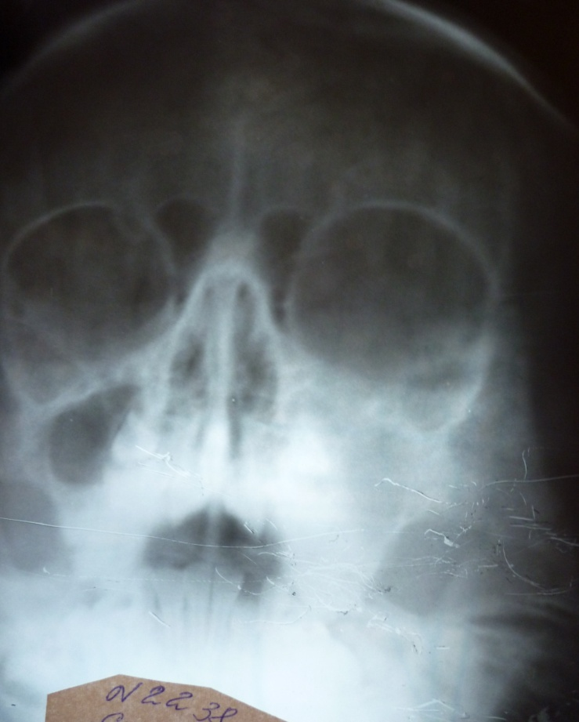
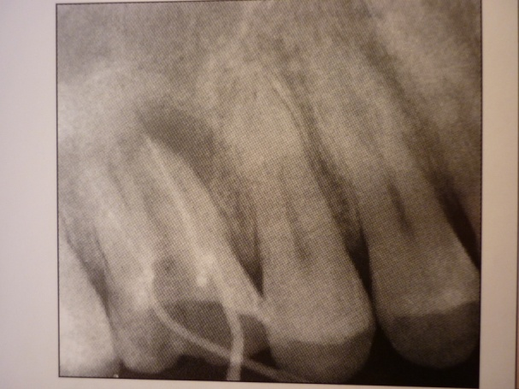
При остром гнойном одонтогенном воспалении на рентгенограмме отмечается затенение верхнечелюстной пазухи, чего не наблюдается при остром гнойном периостите

Slide 58
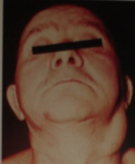
Отличие острого гнойного периостита от нагноившегося лимфаденита
при остром гнойном периостите, помимо наличия поднадкостичного абсцесса на альвеолярном отростке или на альвеолярной части челюсти, имеет место более обширный коллатеральный отек тканей.
припухшие ткани легко собираются в складку, и лишь в глубине их соответственно расположению воспалительного очага под надкостницей определяется болезненный инфильтрат.
При гнойном лимфадените коллатеральный отек, гиперемия кожи имеют ограниченный характер, а инфильтрат располагается более поверхностно

Slide 59
Дифференциальная диагностика острых перикоронаритов и острых гнойных ретромолярных периоститов
Наличие значительного сходства в их проявлениях как со стороны общих неспецифических симптомов (температурные реакции, изменения белой крови и др.), так и со стороны местных признаков (самопроизвольные боли в области непрорезавшегося зуба, боли при глотании, воспалительная контрактура нижней челюсти, подчелюстной лимфаденит, гиперемия, отечность и инфильтрация тканей, окружающих непрорезавшийся зуб и распространение
воспалительных явлений на близлежащие области).

Slide 60
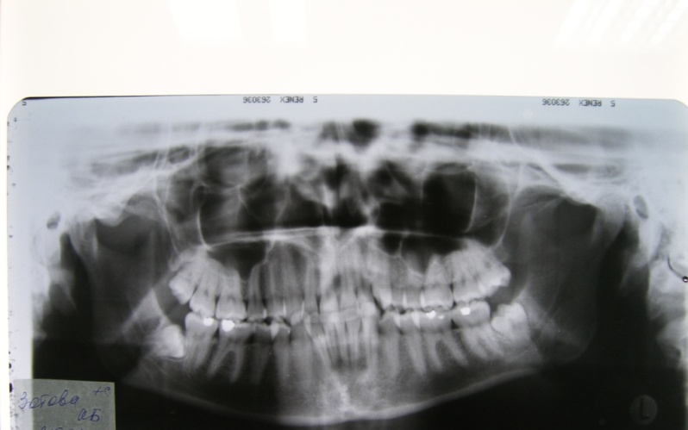
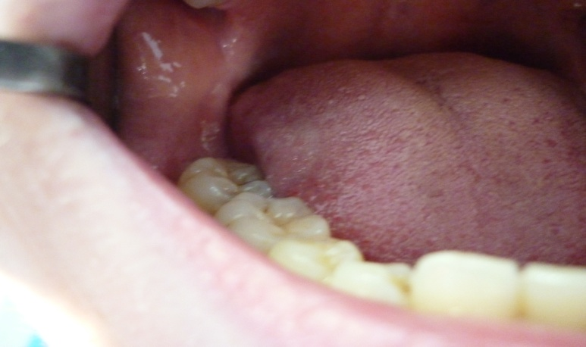
Дифференциальная диагностика острых перикоронаритов и острых гнойных ретромолярных периоститов

Slide 61
Дифференциальная диагностика острых перикоронаритов и острых гнойных ретромолярных периоститов
Отличительными симптомами острого гнойного ретромолярного периостита от острого перикоронарита являются
Наличие при первом поднадкостничного абсцесса в ретромолярной области или выделение гноя из-под капюшона при надавливании на него,
более интенсивные боли при глотании и значительно выраженное затруднение открывания полости рта и боковые движения нижней челюсти.
Отличие острого ретромолярного остеомиелита от острого ретромолярного периостита:
при остеомиелитическом процессе наблюдается подвижность прорезывающегося зуба и зубов, стоящих рядом с ним,
большая выраженность общих неспецифических симптомов (температурной реакции, изменений со стороны белой крови и т. д.).

Slide 62
Остеомиелит челюсти - К10.21.
Остеомиелит челюсти — гнойно-некротическое воспалительное заболевание костной ткани челюстной кости (одновременно всех ее структурных компонентов) инфекционно-аллергической природы.
Клинико-анатомическая классификация одонтогенного остеомиелита:
I. острая стадия
II. подострая стадия
III. хроническая стадия
По распространённости процесса: ограниченный, очаговый, диффузный

Slide 63
Формы хронического остеомиелита:
3.1 деструктивная (секвестрирующая, рарефицирующая, гнёздная, ползучая, безсеквестральная)
3.2 деструктивно-продуктивная,
3.3 продуктивная (гиперпластический, гиперостозный, остеомиелит Гарре)

Slide 64
Острый одонтогенный остеомиелит необходимо дифференцировать от
1) острого (или обострившегося хронического) периодонтита;
2) острого гнойного периостита;
3) нагноившихся одонтогенных кист;
4) злокачественных опухолей;
5) костной формы актиномикоза;
6) воспалительных заболеваний слюнных желез;
7) воспалительных процессов мягких тканей лица (абсцессов и флегмон).

Slide 65
Хронический одонтогенный остеомиелит дифференцируют:
с хроническим периоститом
от одонтогенной подкожной гранулемы,
специфических поражений челюстей (актиномикоз, туберкулез, сифилис),
доброкачественных опухолей и опухолеподобных образований (остеоид-остеома, остеобластокластома, фиброзная дисплазия, эозинофильная гранулема),
злокачественных опухолей (рак, саркома).
радиационным остеонекрозом, химическим и лекарственным остеонекрозом (бифорфанатным, дезоморфиновым),

Slide 66
Одонтогенная подкожная гранулема лица представляет со- бой своеобразное вяло протекающее воспаление подкожной клетчатки, возникшее в результате распространения инфекции из одонтогенного очага.
В подкожной клетчатке лица на уровне или в некотором отдалении от зуба, являющегося первичным очагом инфекции (чаще при наличии хронического периодонтита), возникает округлой формы безболезненный инфильтрат около 1 —1,5 см в диаметре.
Кожа над ним истончается, становится сине-багровой.
Со стороны полости рта появляется тяж (прощупываемый в подслизистом слое), идущий от лунки зуба, послужившего первичным очагом инфекции, к инфильтрату в толще клетчатки.
Временами инфильтрат нагнаивается и вскрывается со стороны кожных покровов с образованием свища с очень незначительным гнойным отделяемым.

Slide 67
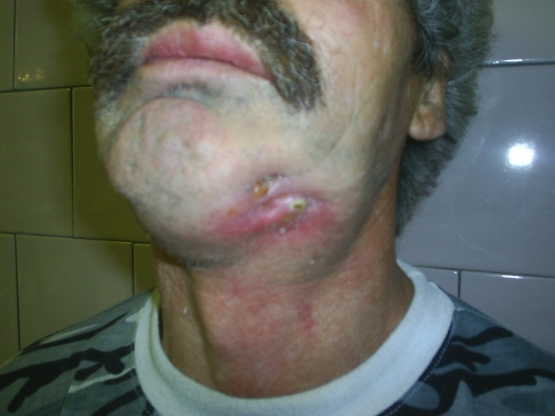
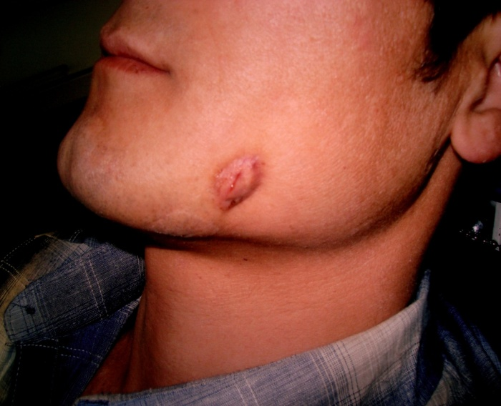
Одонтогенная подкожная гранулема лица с одонтогенным хроническим остеомиелитом челюсти имеют следующие общие симптомы:
наличие длительно существующих свищей;
распространение патологического процесса на новые участки при ползучей (мигрирующей) гранулеме лица и при вяло текущей форме хронического остеомиелита.

Slide 68
Признаки, отличающие одонтогенную подкожную грануле- му лица от одонтогенного хронического остеомиелита челюсти:
одонтогенная подкожная гранулема лица развивается без
предшествующей острой фазы;
асимметрии лица не наблюдается;
расположенная в очаге грануляционная ткань состоит из вялых грануляций;
из свища выделяется небольшое количество кровянисто-гнойной жидкости;
при зондировании свища зонд не проникает до кости.
При рентгеновском исследовании обнаруживается гранулирующий периодонтит.
При пальпации со стороны полости рта под слизистой оболочкой определяется тяж, идущий от лунки зуба с периодонтитом к одонтогенной подкожной гранулеме.

Slide 69
Признаки, отличающие одонтогенную подкожную грануле- му лица от одонтогенного хронического остеомиелита челюсти:
Одонтогенному хроническому остеомиелиту всегда предшествует острый процесс, характеризующийся как местными, так и общими симптомами.
Отмечается выраженная асимметрия лица.
Из свищей выступают пышные грануляции и выделяется густой, желтого цвета гной.
При зондировании свища удается проникнуть к кости.
Осмотр полости рта выявляет наличие группы резко подвижных зубов.
При рентгенологическом исследовании
определяется деструкция костной ткани
с наличием секвестров.

Slide 70
Литература:
1.Клинические рекомендации (протоколы лечения) При диагнозе периостит. Утверждены Постановлением № 14 Совета Ассоциации общественных объединений «Стоматологическая ассоциация России» от 24 апреля 2018 года.
2.Кулаков А.А., Робустова Т.Г., Неробеев А.И. Хирургическая стоматология и челюстно-лицевая хирургия: национальное руководство.-2010.
3.Приказ Минздравсоцразвития России «Об утверждении Порядка оказания медицинской помощи взрослому населению при стоматологических заболеваниях» от 07.12.2011 г.№1496н.

